Slide 1
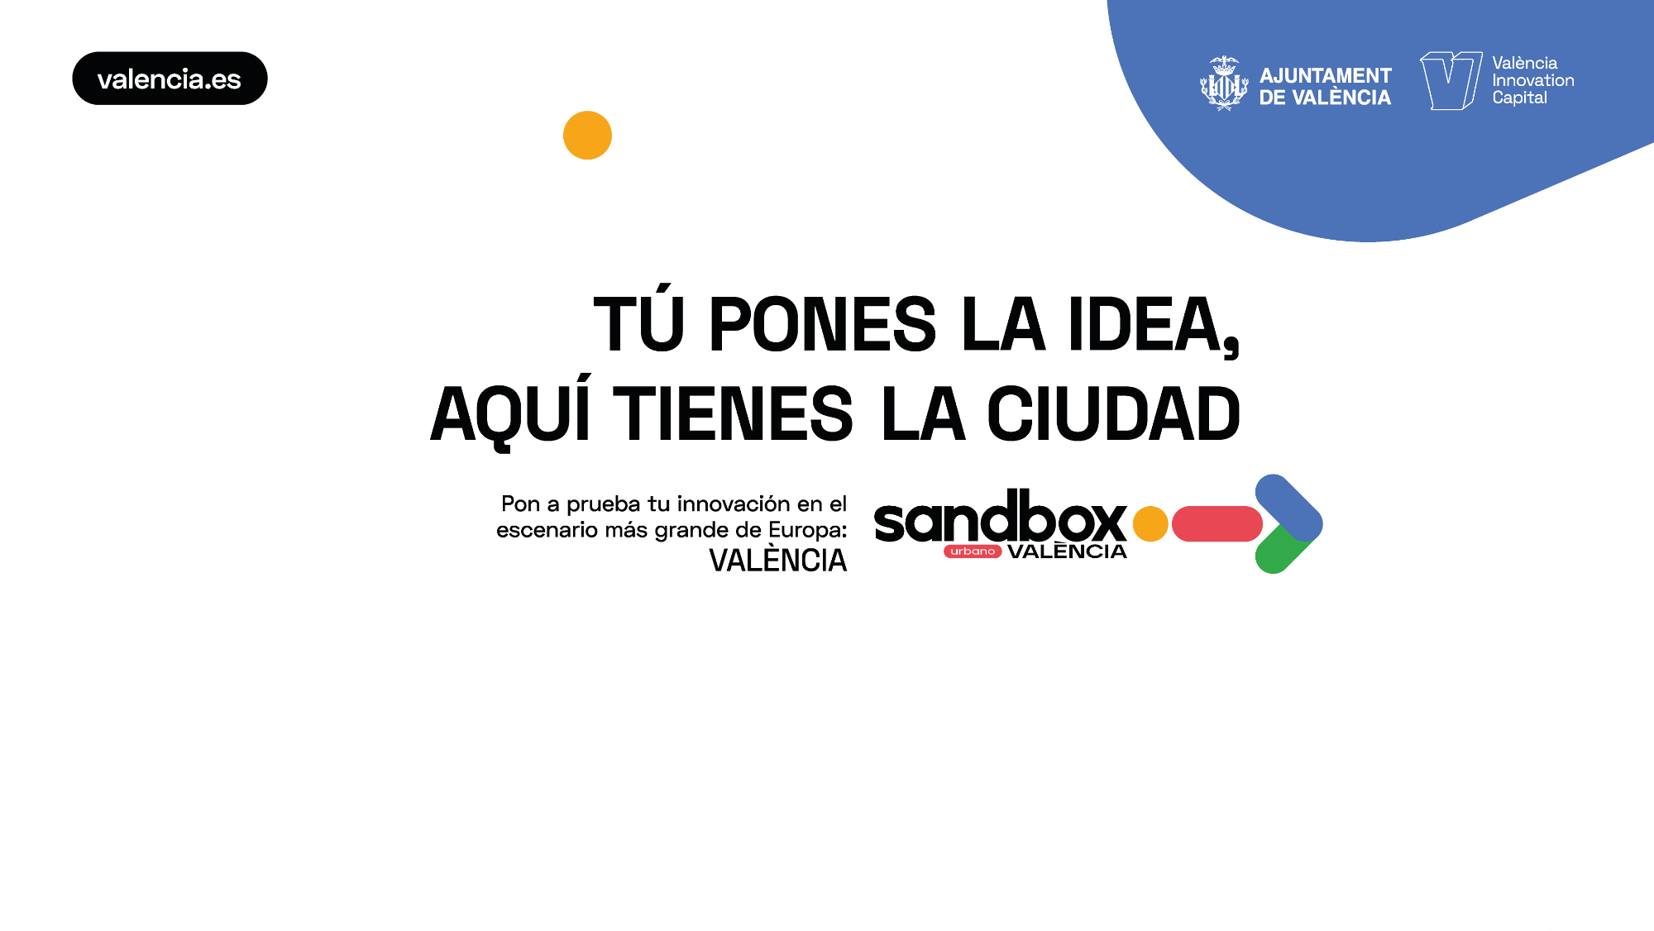
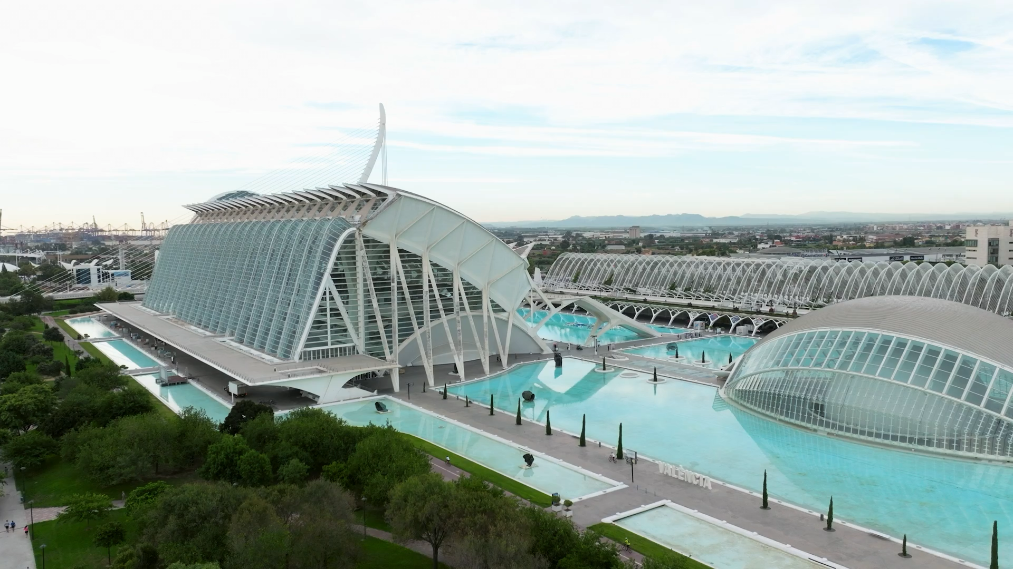
EL SANDBOX URBANO DE VALÈNCIA
Tú pones la idea, aquí tienes la ciudad

Slide 2

1 | ¿Qué es la Innovación?

Slide 3

¿Qué es la innovación? Fundación COTEC
La innovación es todo cambio
(no solo tecnológico)
basado en conocimiento
(no solo científico)
que genera valor
(no solo económico)

Slide 4
Destruyendo mitos de la innovación
Mito 1
La innovación no es nueva sino que ha existido toda la vida
Mito 2
Debe ser nuevo para la organización, no tiene que ser nuevo para el mundo entero
Mito 3
La innovación no va de tener ideas sino de aplicarlas

Slide 5
2 | La diferencia está en la mirada

Slide 6
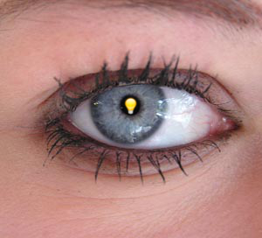
#innovación no es opcional para las #AAPP

Slide 7
¿Dónde nos situamos?
El cumplimiento del marco normativo es la base y luego se plantean hacer aquellas cosas que generar valor y que dicho marco no impide
Marco normativo vigente en cada momento
Aspiramos como máximo a cumplir el marco normativo vigente a tiempo

Slide 8
3 | ¿Qué es un Sandbox Urbano?

Slide 9
¿Qué es un Sandbox?
.
Entorno acotado, controlado y seguro que permite la experimentación y prueba de nuevas soluciones innovadoras, tecnológicas o modelos de negocio bajo una supervisión regulatoria limitada, con el objetivo de evaluar su viabilidad y los riesgos asociados, determinar y probar las mejoras necesarias, y, en su caso, orientar desarrollos reglamentarios específicos, antes de su implementación en el mercado.

Slide 10

La materia prima de la Innovación
Ideas
Inversión
Capacidad de probar

Slide 11
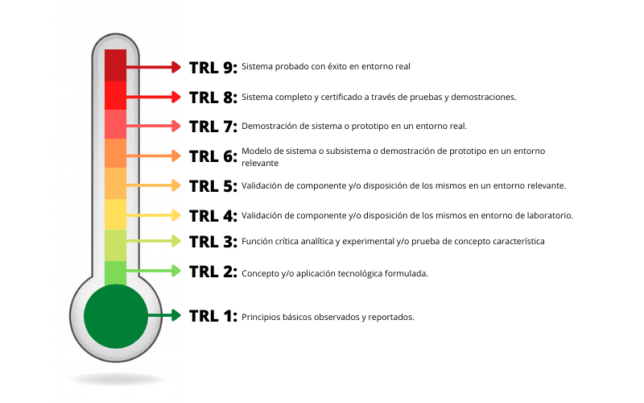

La Escala de Madurez Tecnológica

Slide 12
EL SANDBOX URBANO DE VALÈNCIA
Tú pones la idea, aquí tienes la ciudad

Slide 13
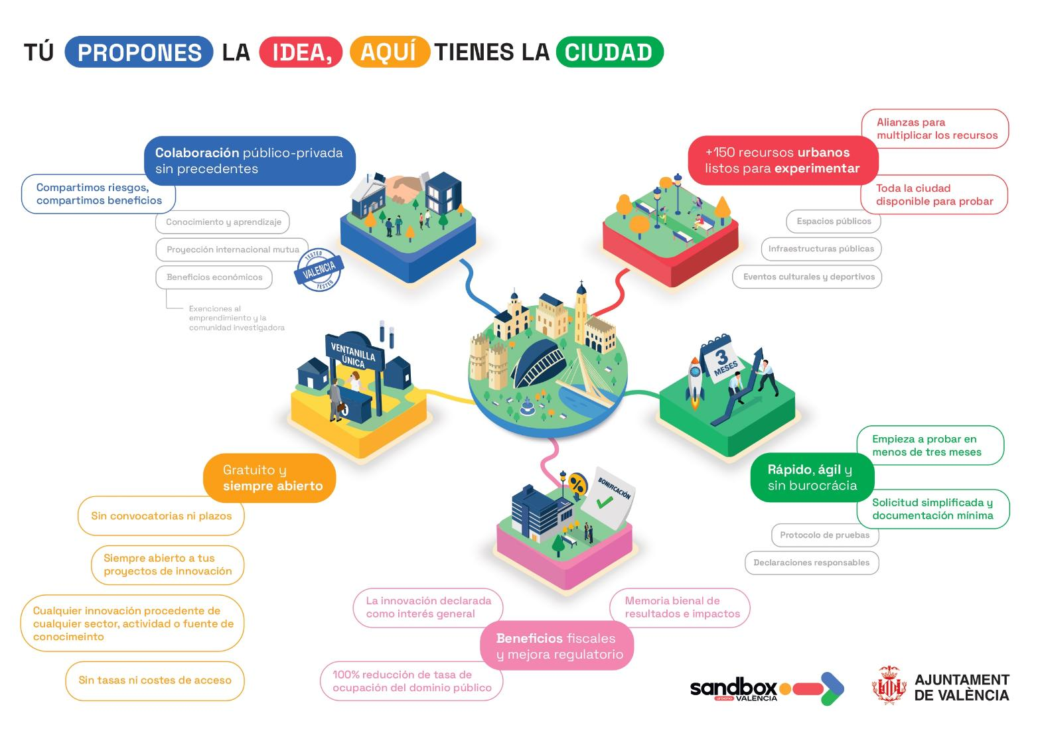
TÚ PONES

Slide 14


Slide 15
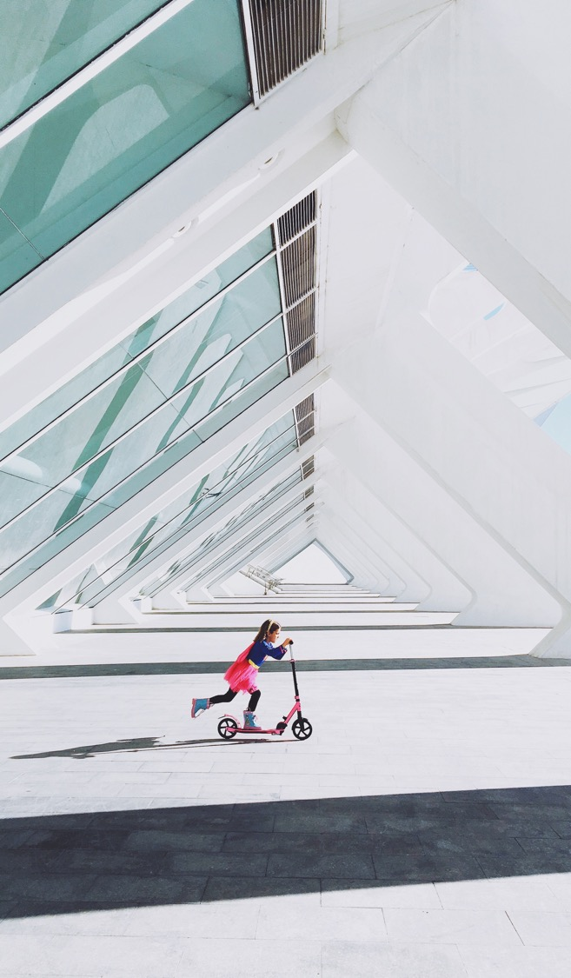
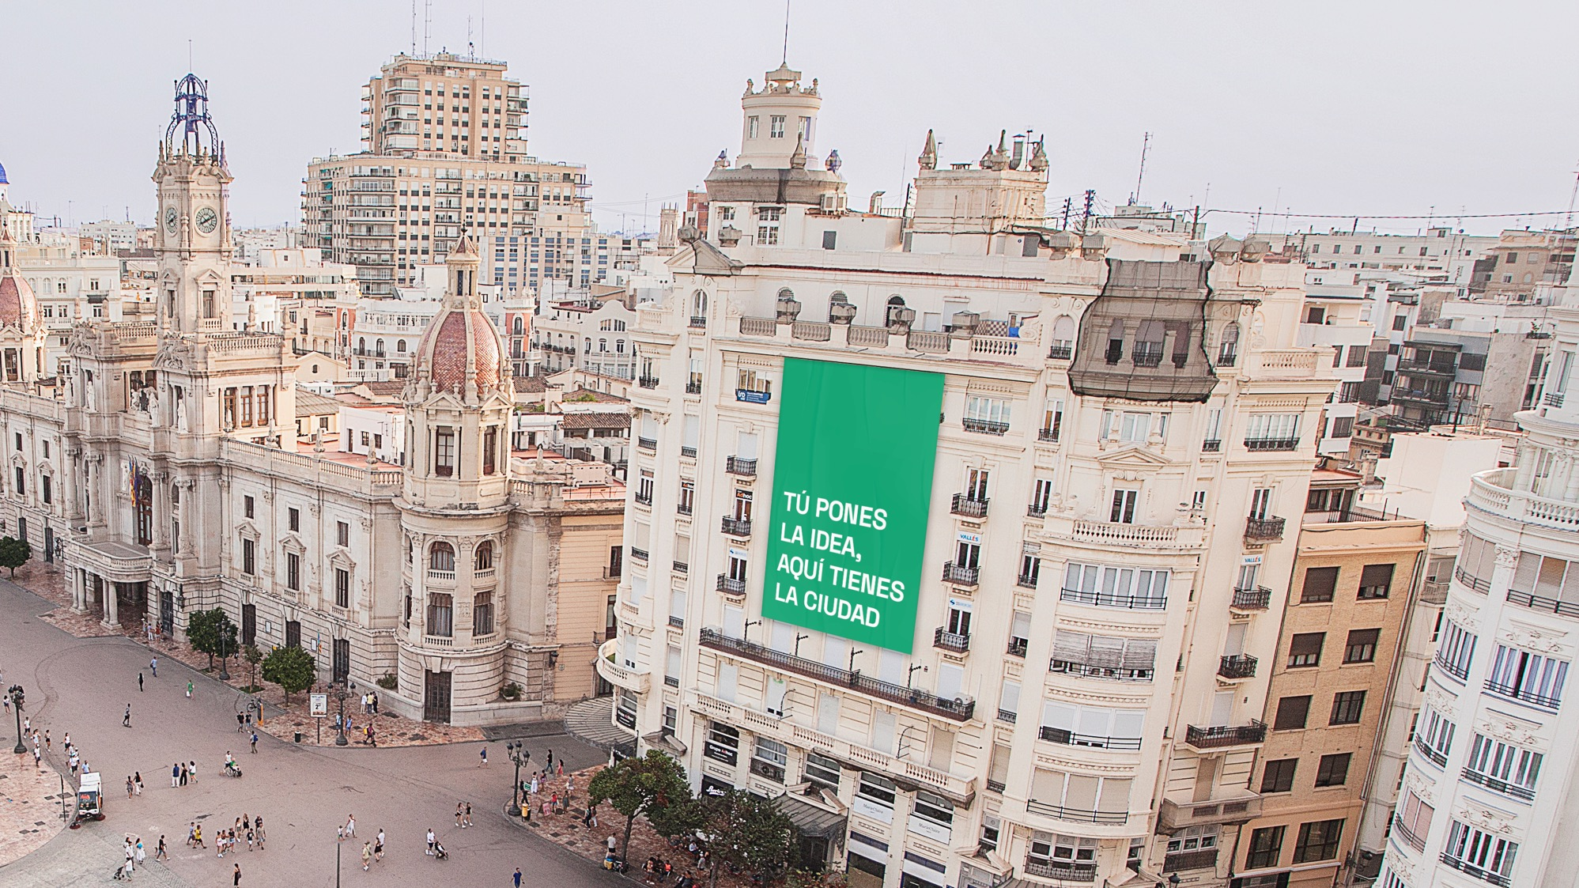

Slide 16

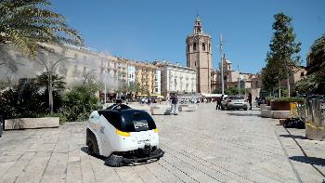
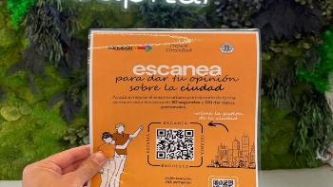
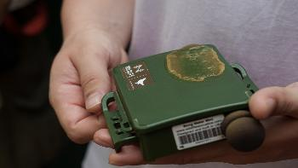
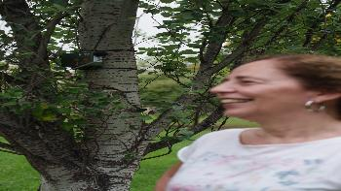
34 proyectos han solicitado formalmente la adhesión al Sandbox
9 Proyectos finalizados
13 Proyectos en proceso de pruebas
3 Proyectos no formalizados (1 desestimado y 2 desistidos)
9 Proyectos en evaluación y tramitación
Notes:
Innecesariedad de convocatorias.
Solicitud con documentación mínima (protocolo y declaraciones responsables). Solicitud obligatoria por medios electrónicos.
Comisión de Valoración (composición mínima 5 miembros + otros empleados y expertos independientes)
Resolución por Concejalía. Plazo máximo procedimiento: 3 meses. Silencio negativo.
Seguro daños obligatorio. Sistema garantías potestativo.
____________
Asimismo, la utilización de los Recursos Urbanos de Sandbox prevista en esta Ordenanza, cuando conlleve la obligación de pago de la tasa regulada en la Ordenanza Fiscal Reguladora de las Tasas por Uso Privativo o Aprovechamiento Especial de Instalaciones, Edificios Municipales y Espacios Públicos, contará con una reducción del 100% de dicha tasa considerando las razones de interés público concurrentes y la ausencia de finalidad lucrativa de las pruebas, tal y como prevé la citada norma.

Slide 17
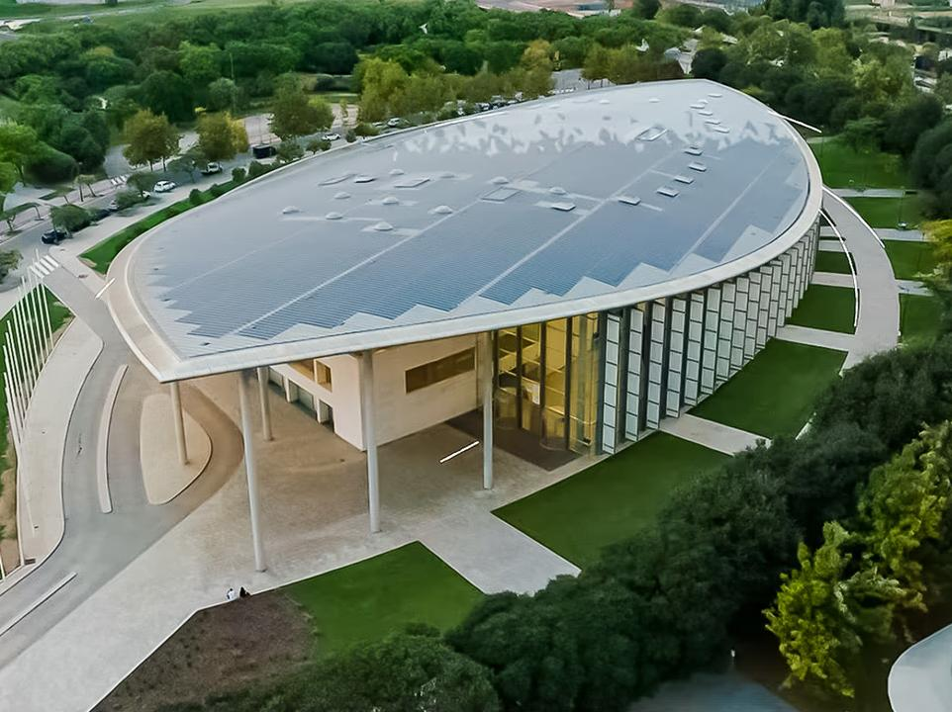
Proyectos
En proceso de prueba
Entidad / organización
Flash Park S.L.
Duración de las pruebas
9 meses
Recursos Urbanos
Palacio de Congresos de Valencia
Retorno para la ciudad
Experimento con Flash Park: Una solución de gestión de estacionamiento con sensores para optimizar el uso de plazas en tiempo real y reducir la congestión.
Conocimiento
Comunicación mutua
Beneficios económicos

Slide 18
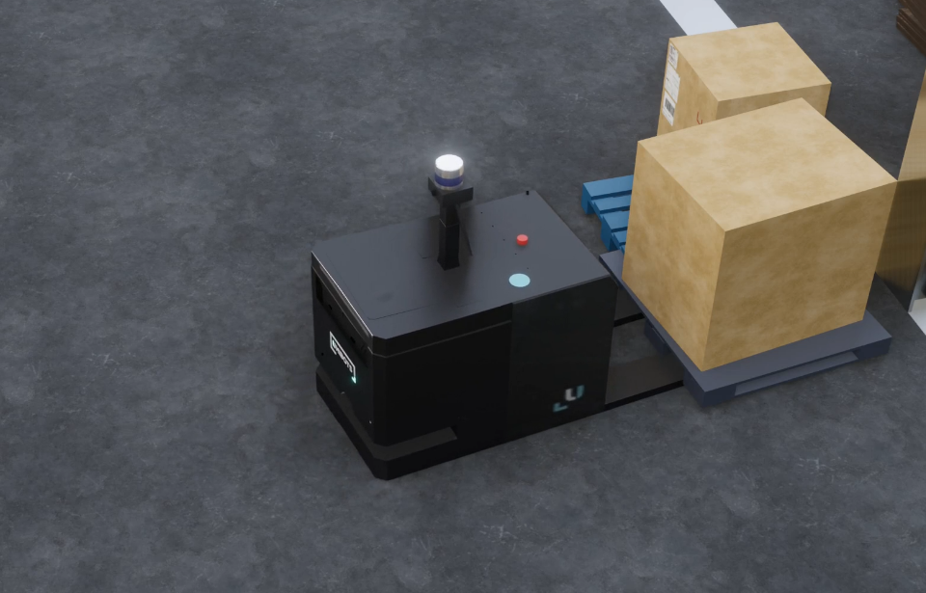
Proyectos
En proceso de prueba
Entidad / organización
Umibots Robotic Solutions S.L.
Duración de las pruebas
2 días
Recursos Urbanos
Mercado Central y Plaza de la Reina
Retorno para la ciudad
Experimento con UMImarket: demostrador tecnológico del robot autónomo y eléctrico de logística de última milla.
Conocimiento
Comunicación mutua
Beneficios económicos

Slide 19
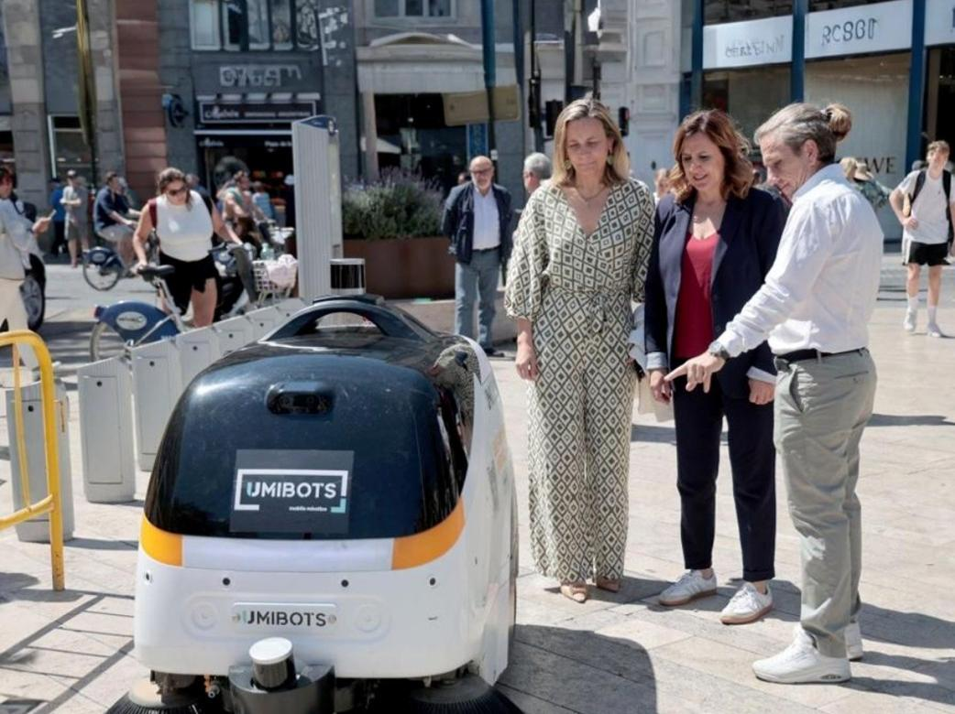
Proyectos
En proceso de prueba
Entidad / organización
Umibots Robotic Solutions S.L.
Estado
Duración de las pruebas
2 días
Recursos Urbanos
Mercado Central y Plaza de la Reina
Experimento con UMIclean: Un robot autónomo de IA prueba su capacidad para limpiar la vía pública.
Retorno para la ciudad
Conocimiento
Comunicación mutua
Beneficios económicos

Slide 20
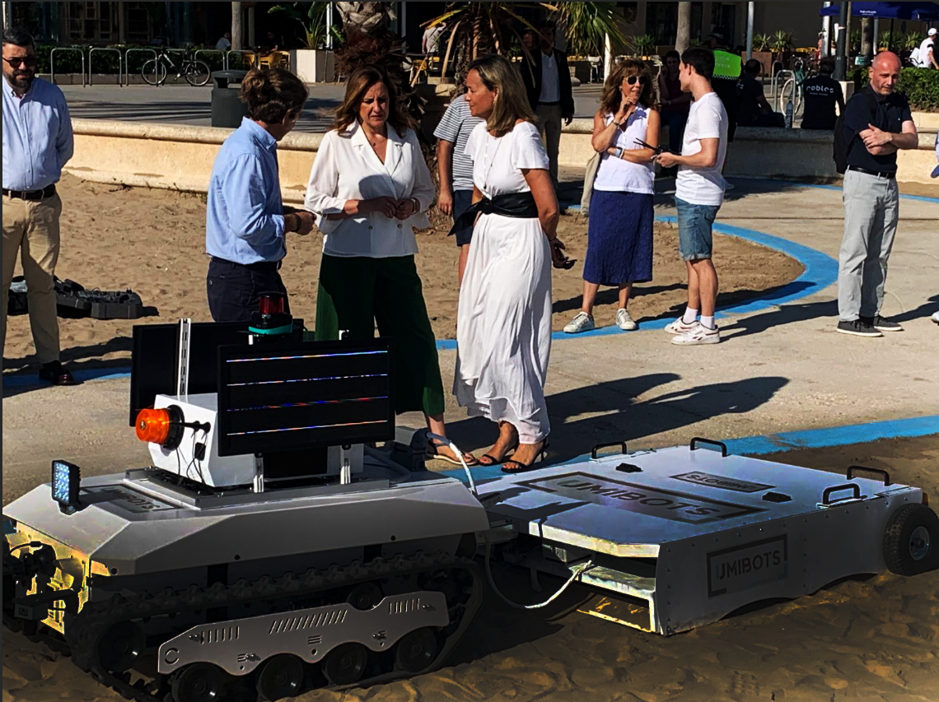
Proyectos
Entidad / organización
Finalizado
Umibots Robotic Solutions S.L.
Duración de las pruebas
2 días
Recursos Urbanos
Playa de la Malvarrosa y su paseo
Retorno para la ciudad
Experimento con UMIbeach: Un robot autónomo de IA prueba su capacidad para limpiar playas detectando y recogiendo residuos en la arena.
Conocimiento
Comunicación mutua
Beneficios económicos

Slide 21
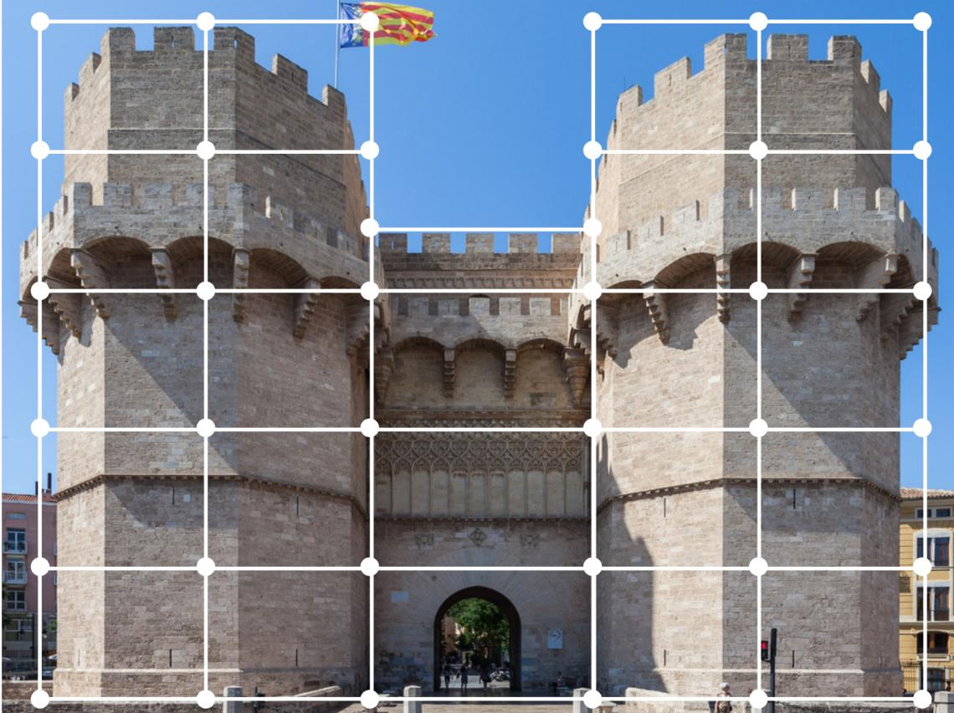
Proyectos
Finalizado
Entidad / organización
Imagina Idea Crea S.L.
Duración de las pruebas
6 meses
Recursos Urbanos
Elementos patrimoniales
Retorno para la ciudad
Experimento con Vision Flow: Una App basada en visión computacional con capacidad de reconocer elementos patrimoniales.
Conocimiento
Comunicación mutua
Beneficios económicos

Slide 22
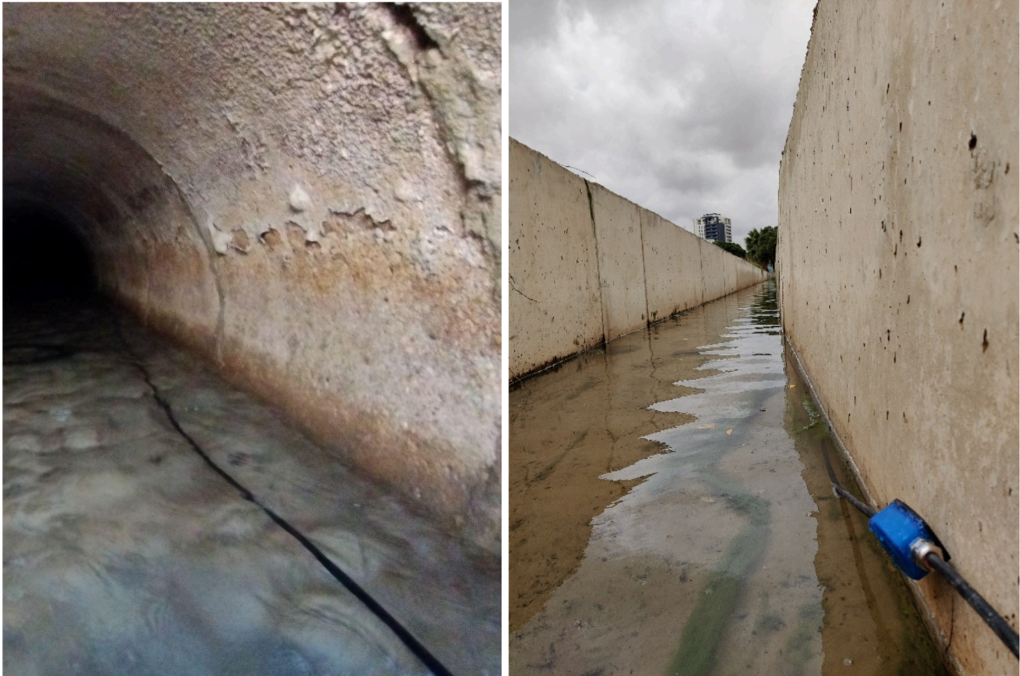
Proyectos
Entidad / organización
BAUKUNST
En proceso de prueba
Duración de las pruebas
6 meses
Recursos Urbanos
Acequias, francos, marjales y extremales zona oeste carretera en corts
Retorno para la ciudad
Experimento con Horta Tech: Instalación de sensores y fibra óptica en la red de acequias para seguir a tiempo real parámetros del agua de riego.
Conocimiento
Comunicación mutua
Beneficios económicos

Slide 23
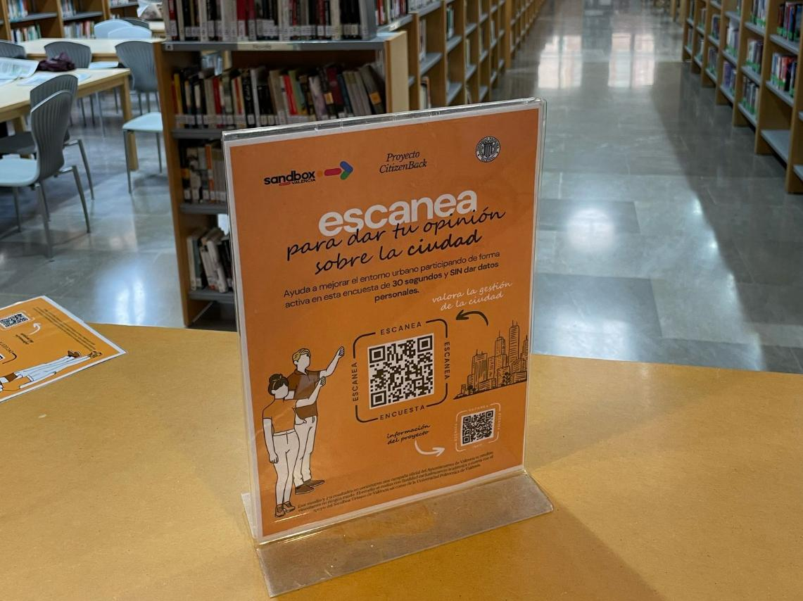
Entidad / organización
Proyectos
Universidad Politécnica de València, Valencia Innovation Capital y Ajuntament de València
Finalizado
Duración de las pruebas
9 meses
Recursos Urbanos
Las Naves, La Harinera y Bibliotecas Municipales
Retorno para la ciudad
Experimento con Citizensback: Sistema de fomento de la participación ciudadana mediante la instalación de carteles con QR de acceso a una plataforma.
Conocimiento
Comunicación mutua
Beneficios económicos

Slide 24
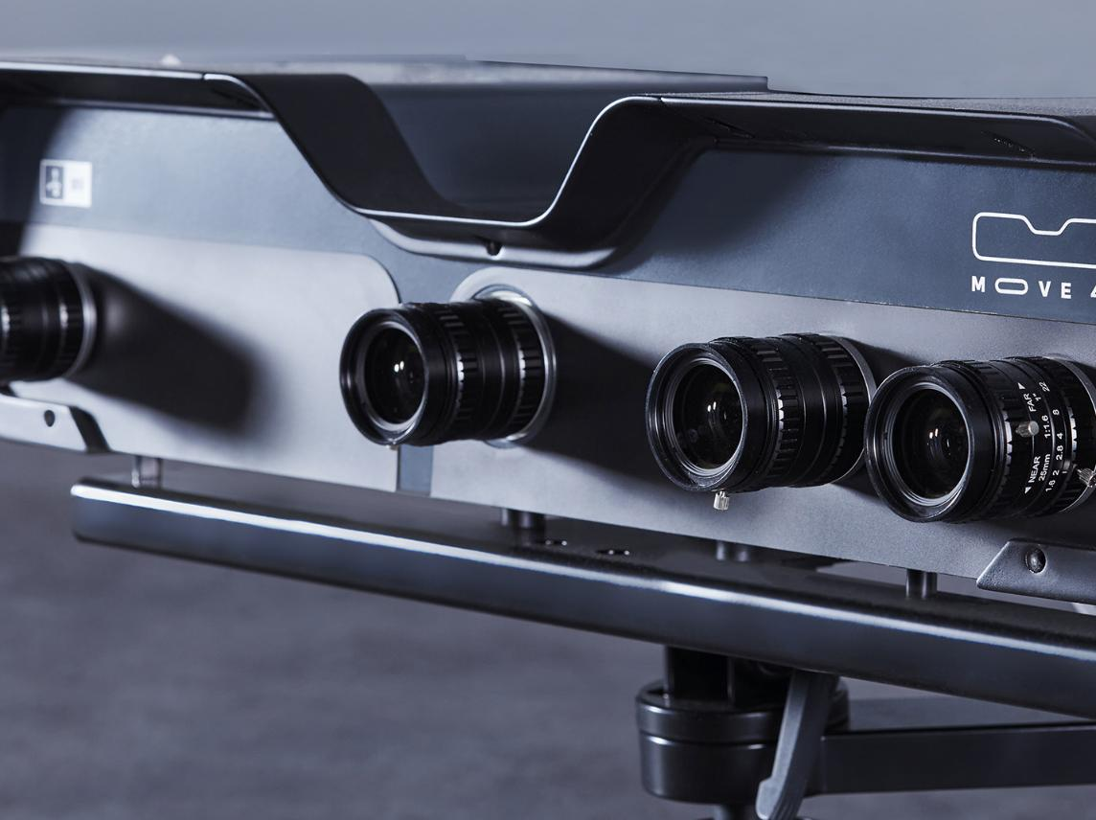
Proyectos
Finalizado
Entidad / organización
Instituto de Biomecánica de Valencia
Duración de las pruebas
6 meses
Recursos Urbanos
Vías aptas vehículos alrededor UPV
Retorno para la ciudad
Experimento con Vitalwise: Sistema formado por cámaras ópticas, NIR y térmicas colocado en el salpicadero del vehículo que permite obtener constantes vitales en tiempo real.
Conocimiento
Comunicación mutua
Beneficios económicos

Slide 25
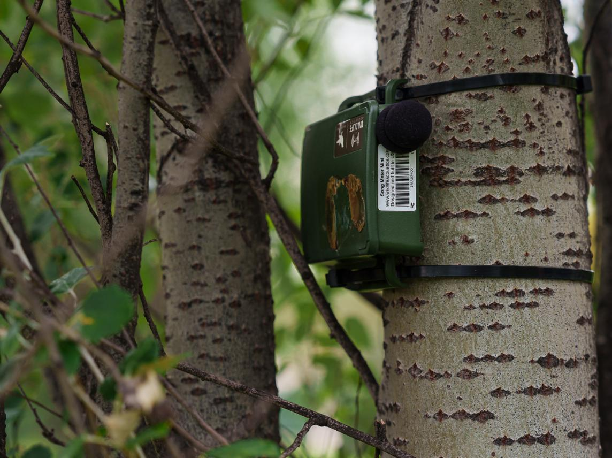
Proyectos
En proceso de prueba
Entidad / organización
Universidad Politécnica de València
Duración de las pruebas
12 meses
Recursos Urbanos
Jardín del Túria y Devesa-Albufera
Experimento con Biosoundscape: Demostrador IoT de monitorización acústica de aves basado en IA para recabar datos que permitan fomentar el ecoturismo y la biodiversidad .
Retorno para la ciudad
Conocimiento
Comunicación mutua
Beneficios económicos

Slide 26
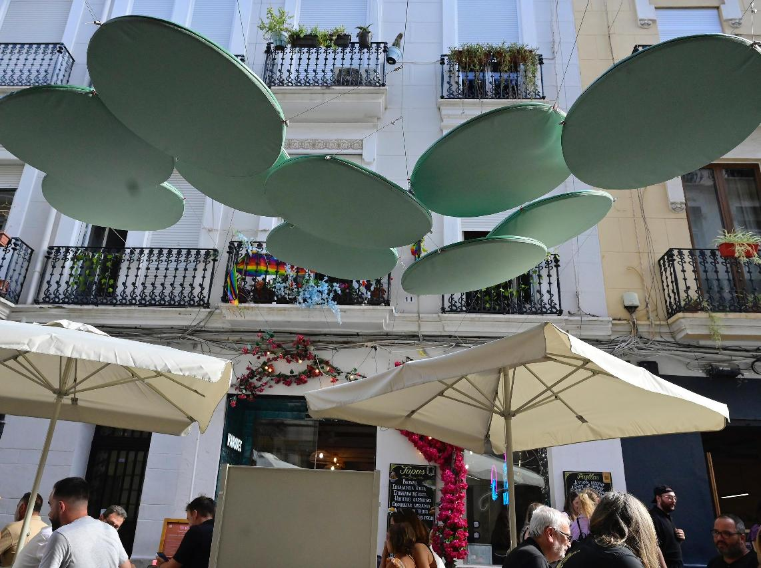
Proyectos
Entidad / organización
En proceso de prueba
Valencia Innovation Capital y la Asociación de Hosteleros de Ruzafa
Duración de las pruebas
5 años
Recursos Urbanos
Barrio de Ruzafa
Experimento con Ecoterrazas sostenibles: Despliegue de un piloto de terrazas basadas en diseño ecosostenible y con elementos innovadores para mejorar la convivencia.
Retorno para la ciudad
Conocimiento
Comunicación mutua
Beneficios económicos

Slide 27
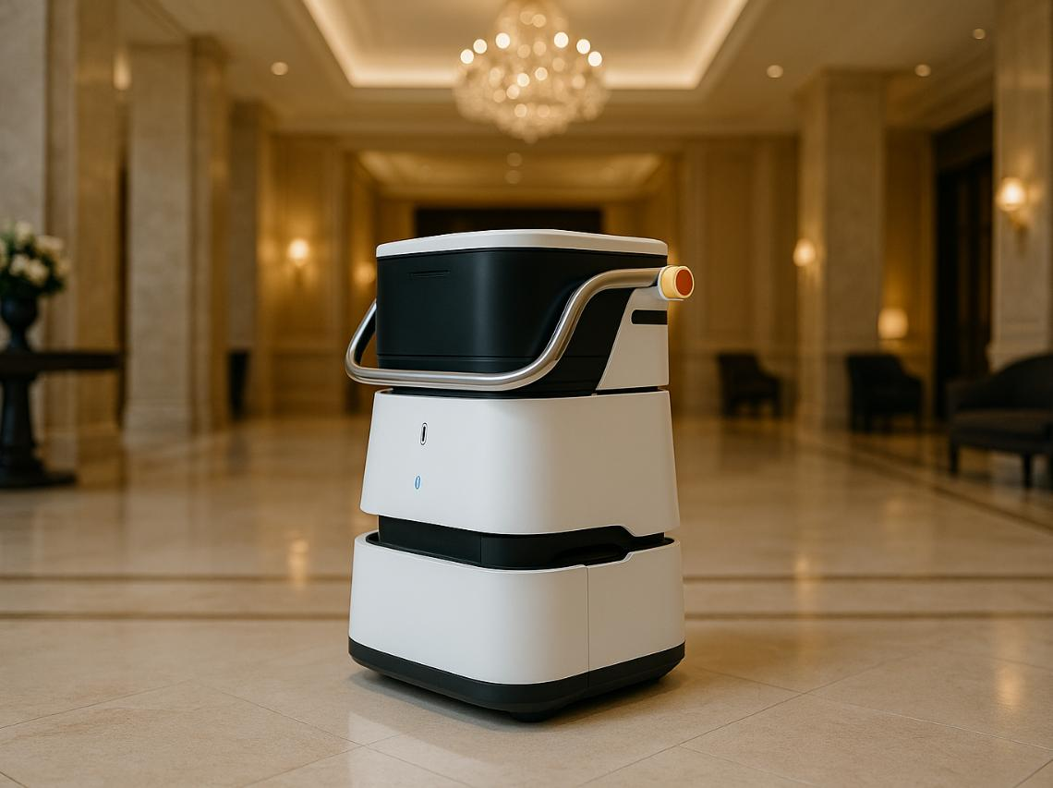
Proyectos
En proceso de prueba
Entidad / organización
Deliverance Enterprises S.L.
Duración de las pruebas
6 meses
Recursos Urbanos
Palacio de Congresos de València
Experimento con Róbotica de servicio + IoT: Modelo de negocio de pago por servicios de robots que realizan tareas domésticas o de restauración.
Retorno para la ciudad
Conocimiento
Comunicación mutua
Beneficios económicos

Slide 28
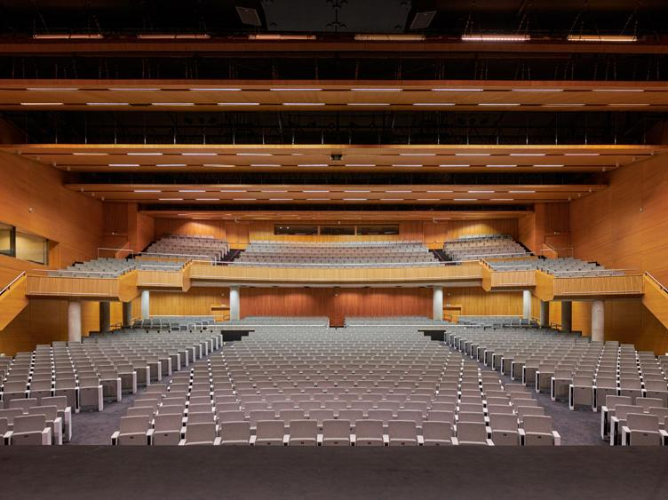
Proyectos
Entidad / organización
Universidad Politécnica de València
En proceso de prueba
Duración de las pruebas
3 años
Recursos Urbanos
Palacio de Congresos de València: dos congresos anuales de más de 500 personas
Experimento con proyecto europeo Zentropy MICE: Nuevo concepto sostenible de turismo de congresos bajo un enfoque de entropía urbana. Calculadora de entropía: energía, materia y conocimiento.
Retorno para la ciudad
Conocimiento
Comunicación mutua
Beneficios económicos

Slide 29
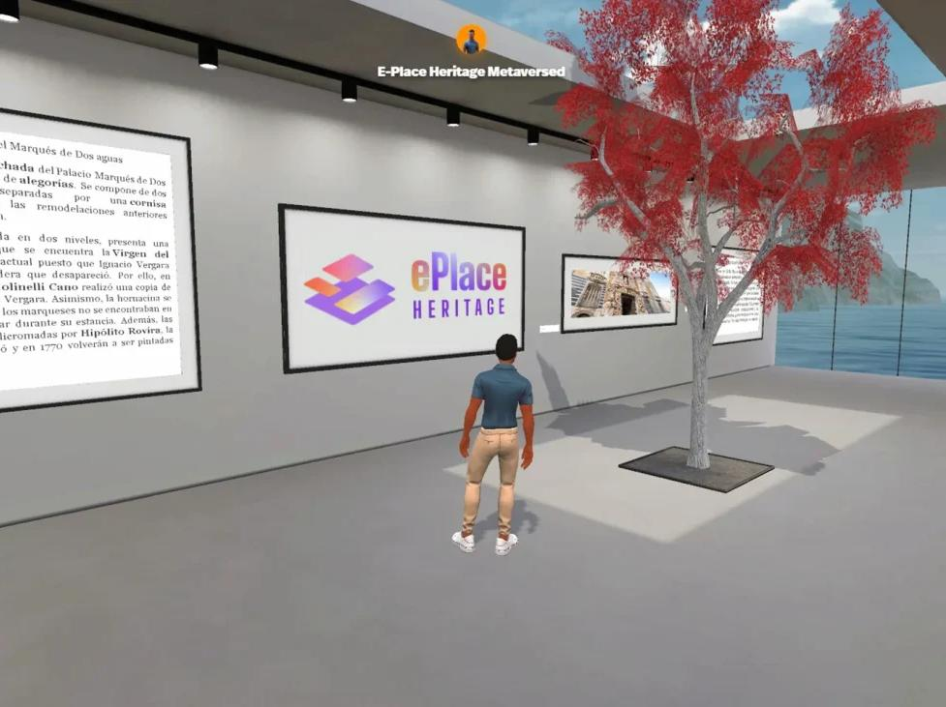
Proyectos
Entidad / organización
En proceso de prueba
BAUKUNST
Duración de las pruebas
12 meses
Recursos Urbanos
Monumentos, esculturas y conjuntos escultóricos de Valencia
Experimento con e-place heritage: desarrollo de servicios sobre el patrimonio histórico que incluyen la digitalización para la generación de gemelos digitales, tokens digitales dedicados al turismo y un software de gestión de patrimonio.
Retorno para la ciudad
Conocimiento
Comunicación mutua
Beneficios económicos

Slide 30
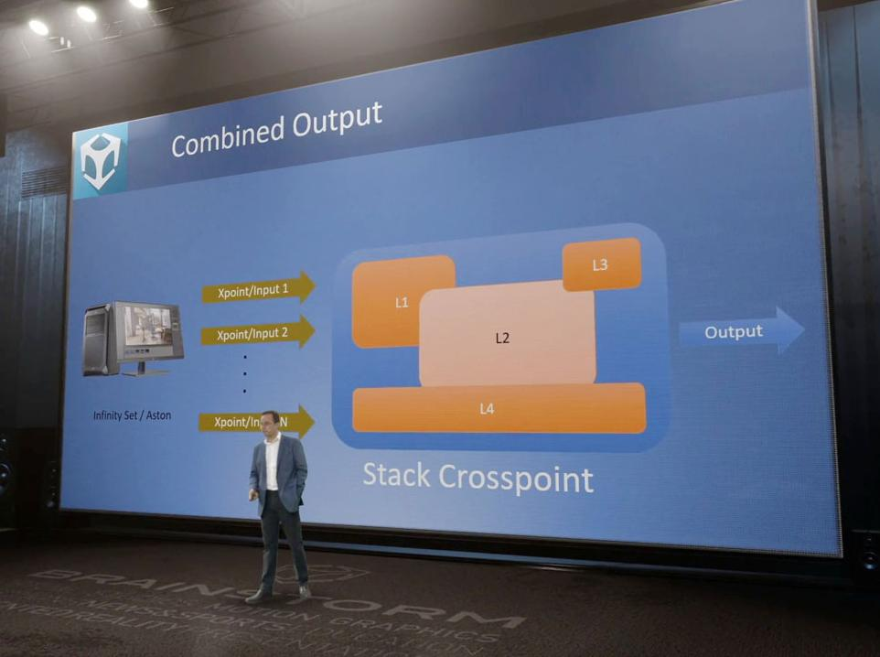
Proyectos
Entidad / organización
En proceso de prueba
Brainstorm multimedia SL
Duración de las pruebas
9 meses
Recursos Urbanos
Palacio de Congresos de València
Experimento con Edison AR: herramienta de presentación audiovisual innovadora que incorpora Realidad Aumentada (AR) y eXtended Reality (XR) para transformar conferencias y eventos públicos en experiencias inmersivas e interactivas.
Retorno para la ciudad
Conocimiento
Comunicación mutua
Beneficios económicos

Slide 31
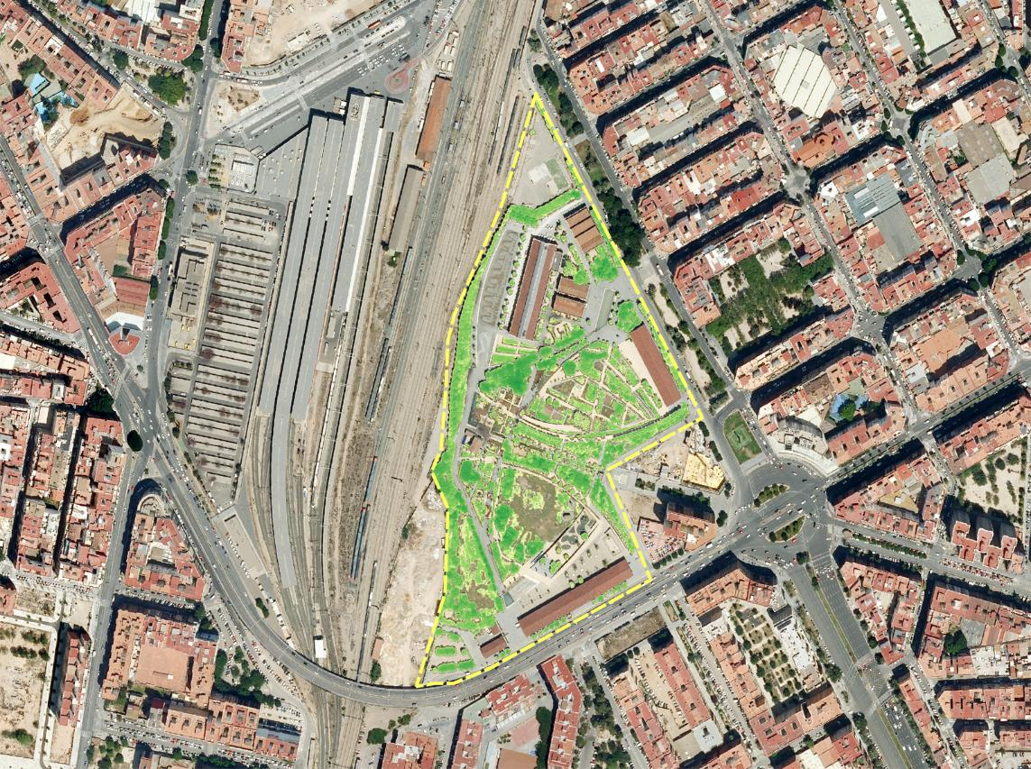
Proyectos
Entidad / organización
Green Urban Data SL
En proceso de prueba
Duración de las pruebas
12 meses
Recursos Urbanos
Oficinas de atención a turistas (OIT) e información de rutas turísticas y deportivas.
Experimento con Green Motion: aplicación web que ofrece información sobre las condiciones ambientales en rutas urbanas. La aplicación integrará datos de riesgo por temperatura, presencia de sombra, alérgenos, tipo de pavimento y presencia de áreas verdes.
Retorno para la ciudad
Conocimiento
Comunicación mutua
Beneficios económicos

Slide 32
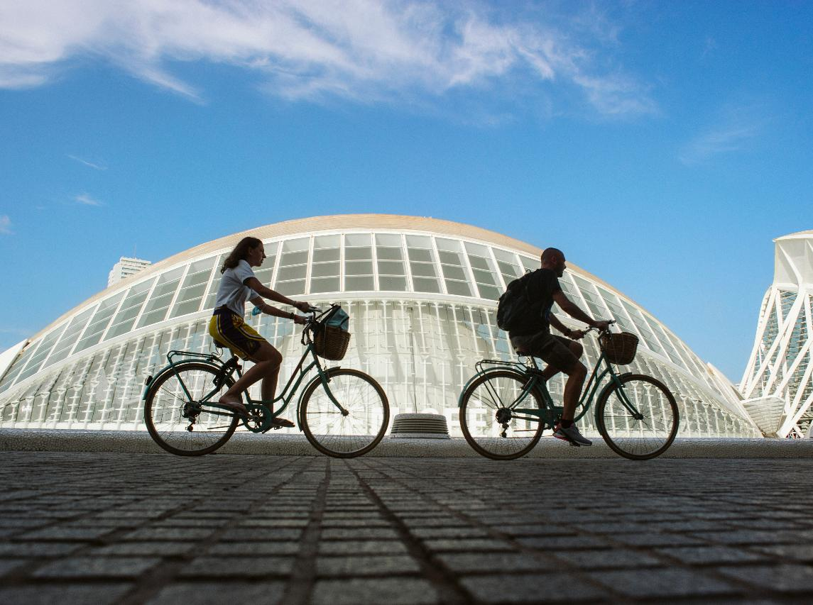
Proyectos
Entidad / organización
RidePetal SL
En proceso de prueba
Duración de las pruebas
3 meses
Recursos Urbanos
Policía Local de Valencia y Edificio Municipal de la Junta Municipal de Ciutat Vella
Experimento con Sistema Inteligente de prevención y rastreo de robos de bicicletas mediante Apple AirTag y denuncia automatizada, una solución pionera para combatir el robo de bicicletas en Valencia en tiempo real.
Retorno para la ciudad
Conocimiento
Comunicación mutua
Beneficios económicos

Slide 33
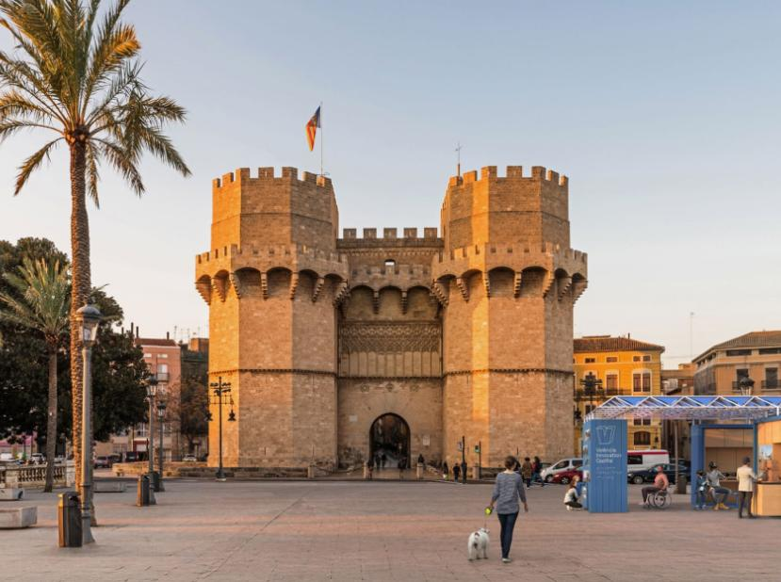
Proyectos
Entidad / organización
En proceso de prueba
Valencia Innovation Capital
Duración de las pruebas
2 meses
Recursos Urbanos
Plaza de la Crida y Torres de Serranos
Experimento con Centro de Interpretación Adaptado: proyecto “Turismo Accesible”, es la iniciativa ganadora de los retos GovTech, tiene como objetivo principal superar la falta de accesibilidad a monumentos históricos, mediante tecnologías de vanguardia.
Retorno para la ciudad
Conocimiento
Comunicación mutua
Beneficios económicos

Slide 34
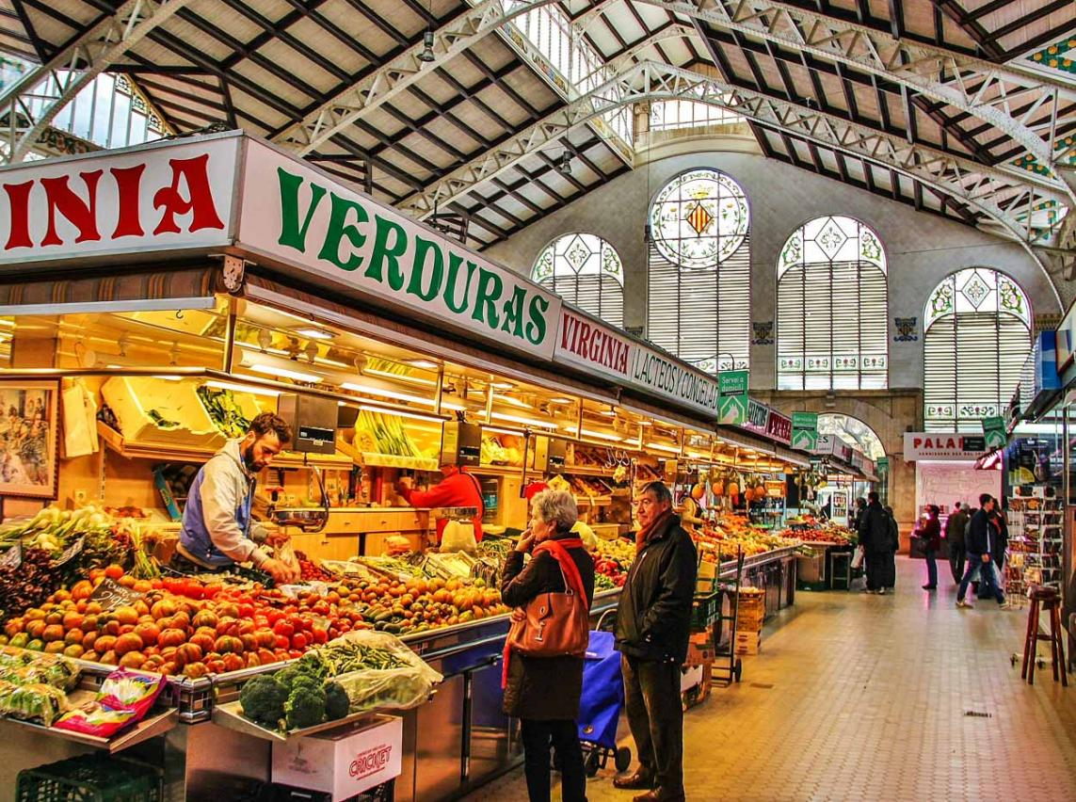
Proyectos
Entidad / organización
En proceso de prueba
CLOUDSOFT, SL
Duración de las pruebas
4-6 semanas
Recursos Urbanos
Mercados de la ciudad de Valencia
Experimento con Mercado Municipal - TuTurno: software de gestión de turnos en comercios mediante la toma de turnos al escanear un QR y alertas al móvil adaptado a un entorno multicomercio en el que existe competencia entre los comercios.
Retorno para la ciudad
Conocimiento
Comunicación mutua
Beneficios económicos

Slide 35
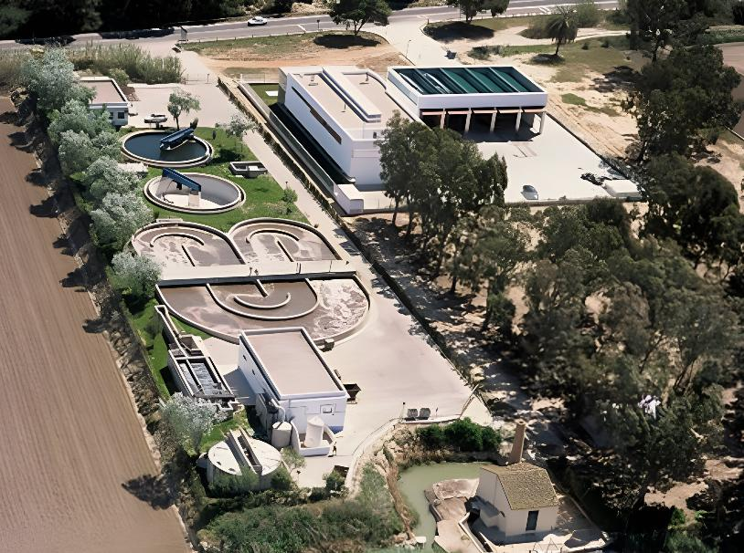
Proyectos
Entidad / organización
En proceso de prueba
Universidad Politécnica de València
Duración de las pruebas
4 años
Recursos Urbanos
EDAR El Saler, EDAR El Palmar y EDAR El Perellonet
Experimento con ReWadd: dispositivo de valorización de nutrientes de aguas residuales urbanas y eliminación de contaminantes emergentes mediante tecnologías electroquímicas y de membranas .
Retorno para la ciudad
Conocimiento
Comunicación mutua
Beneficios económicos

Slide 36
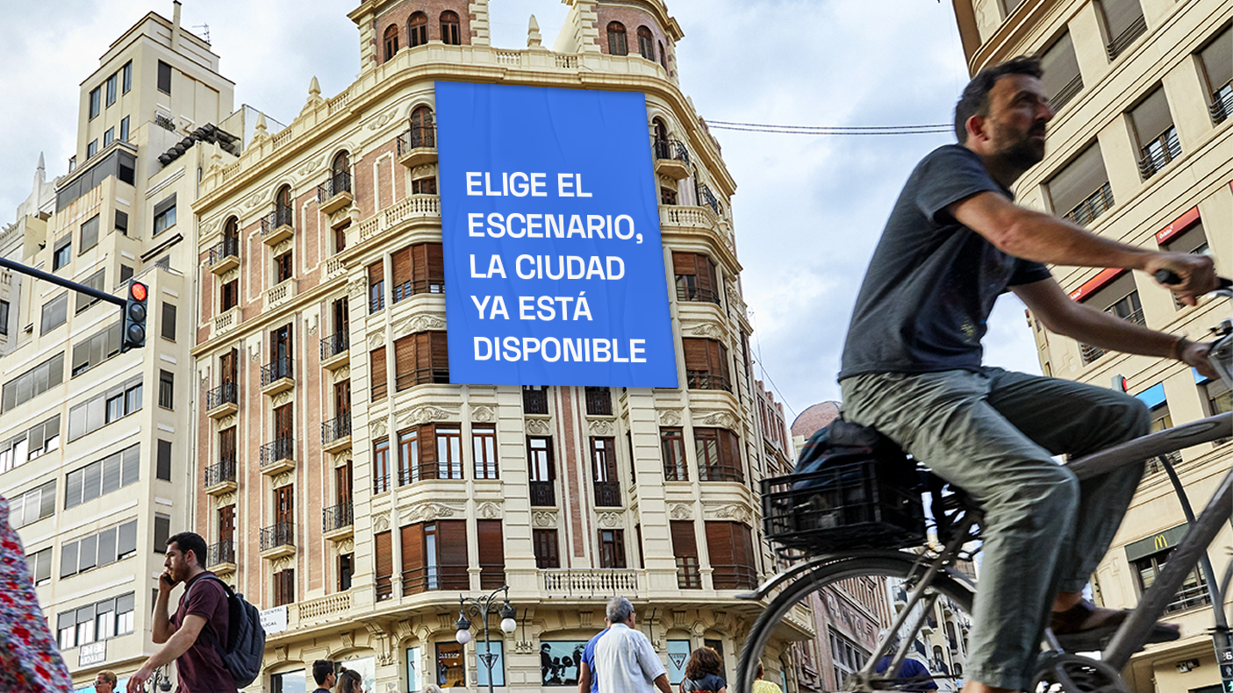

Slide 37
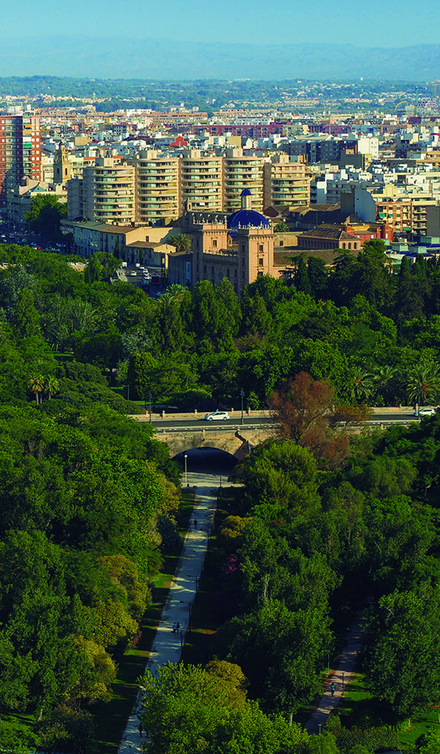
Incorporación proactiva de nuevos recursos y actualización constante
Espacios públicos
Infraestructuras públicas
Eventos de la ciudad

Slide 38
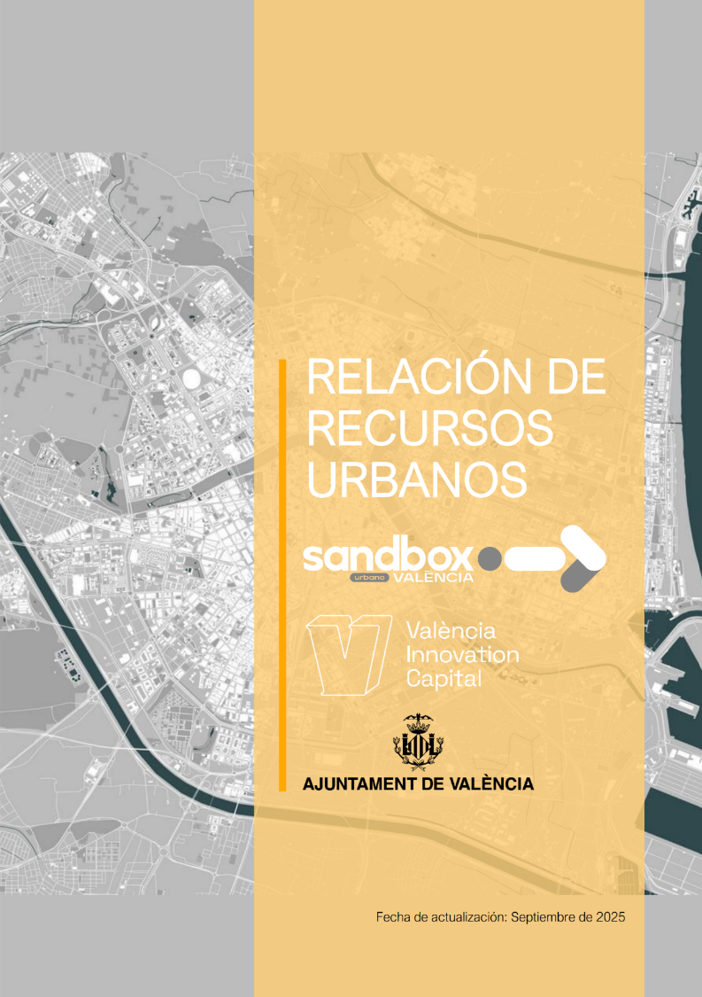
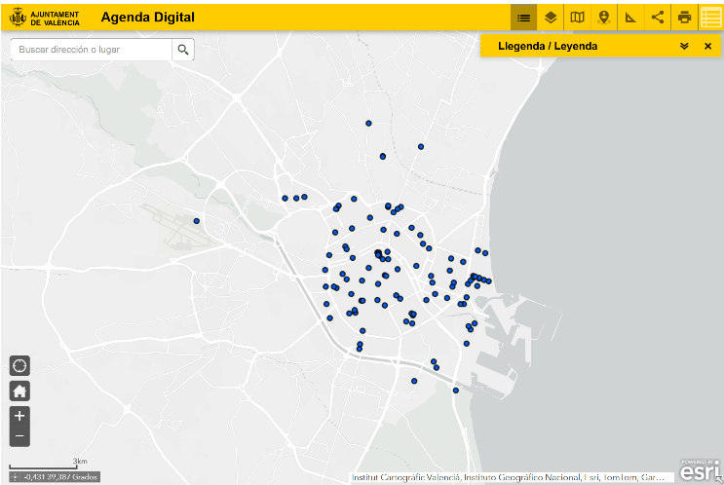
Actualización del Mapa de Recursos Urbanos
27 nuevos recursos incluidos solicitados por el ecosistema de innovación
Más de 140 recursos urbanos
ya autorizados para la experimentación

Slide 39
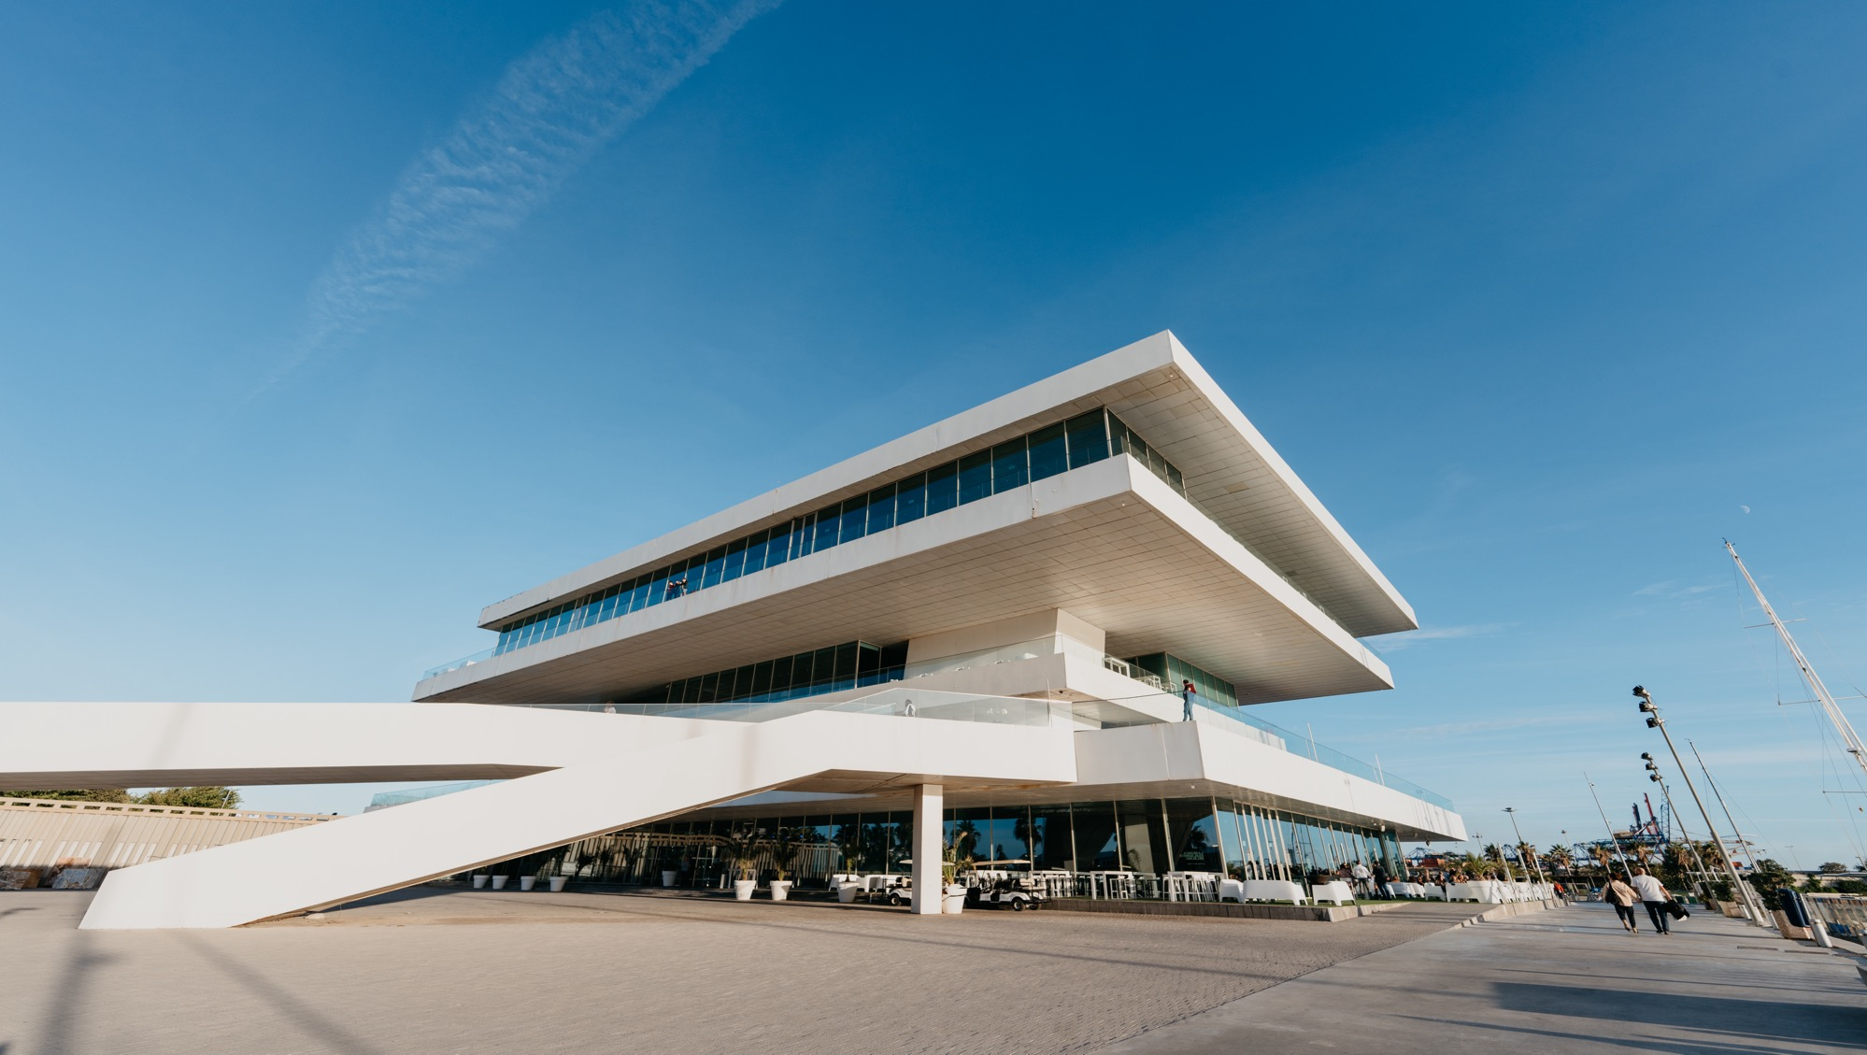
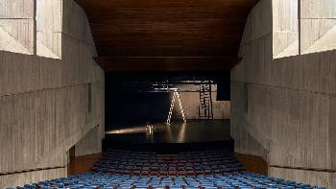
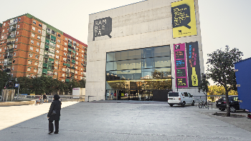
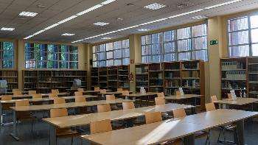
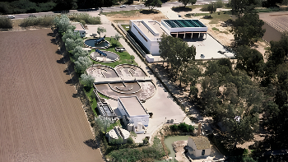
Infraestructuras públicas
La Marina
FotograFía: ©VisitValencia

Slide 40

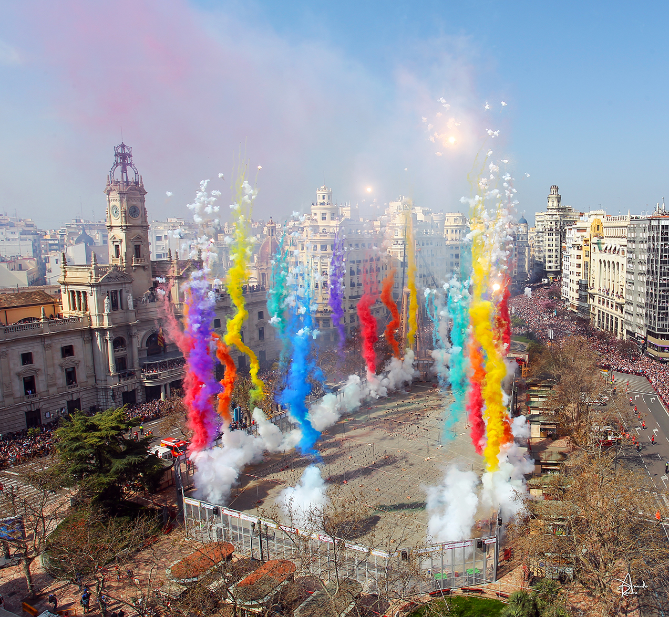
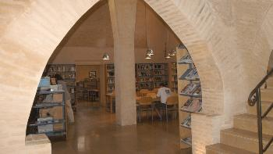
Eventos
de la ciudad
La Mascletà

Slide 41

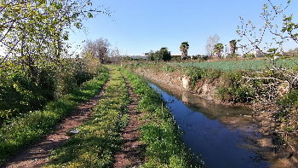
Infraestructuras públicas
Teatro El Musical
FotograFía: ©VisitValencia
Notes:
TEATRO EL MUSICAL
BIBLIOTECA HISTÓRICA MUNICIPAL
SISTEMA MUNICIPAL DE FRANCOS, MARJALES Y EXTREMALES DE LA CIUDAD DE VALÈNCIA
EDAR el Saler
MARATÓN VALÈNCIA
CIRCUITO DE CARRERAS POPULARES DE VALÈNCIA

Slide 42

Infraestructuras públicas
La Rambleta
FotograFía: ©VisitValencia

Slide 43

Infraestructuras públicas
Biblioteca y Hemeroteca Histórica Municipal

Slide 44
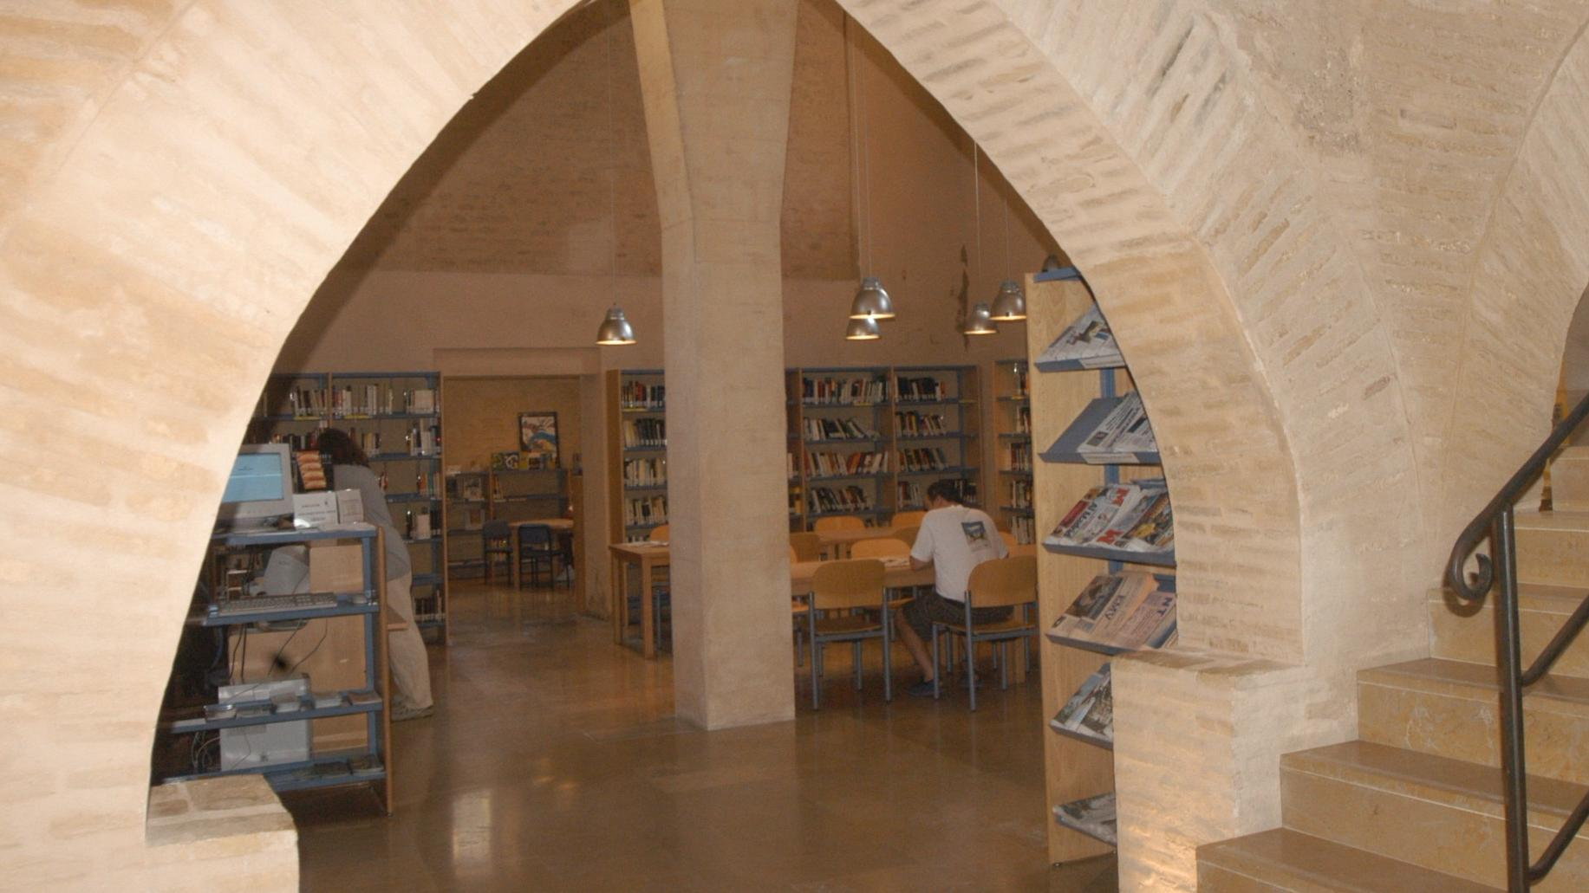
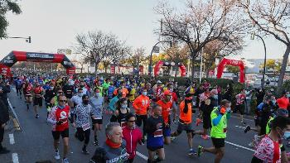
Infraestructuras públicas
Biblioteca Joanot Martorell

Slide 45

Infraestructuras públicas
Sistema municipal de francos, marjales y extremales de la ciudad de València

Slide 46

Infraestructuras públicas
EDAR El Saler

Slide 47
Eventos
de la ciudad
Maratón València
FotograFía: ©VisitValencia

Slide 48

Eventos
de la ciudad
Circuito de Carreras Populares de València
FotograFía: ©VisitValencia

Slide 49
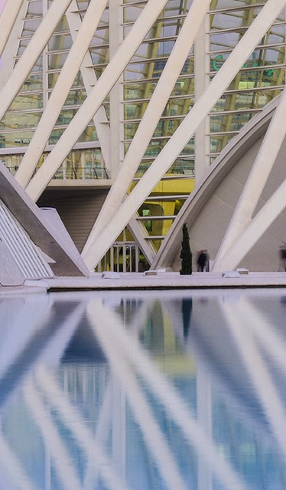
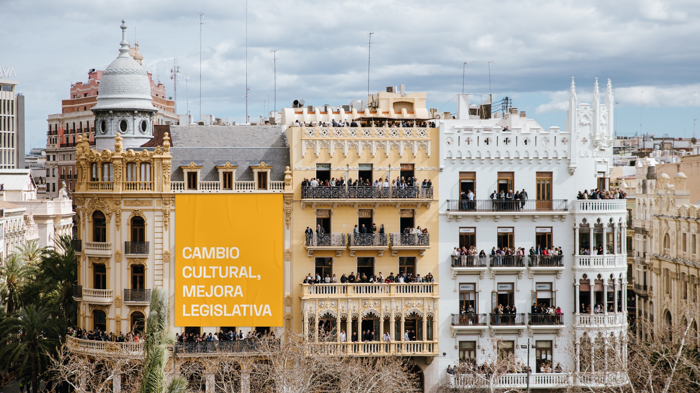
FotograFía: ©VisitValencia

Slide 50
Aliado de confianza y facilitador
de la innovación
Más de 200 encuentros de asistencia y colaboración con el ecosistema
Transversalidad y colaboración colectiva desde distintas instituciones y servicios del Ayuntamiento de Valencia

Slide 51
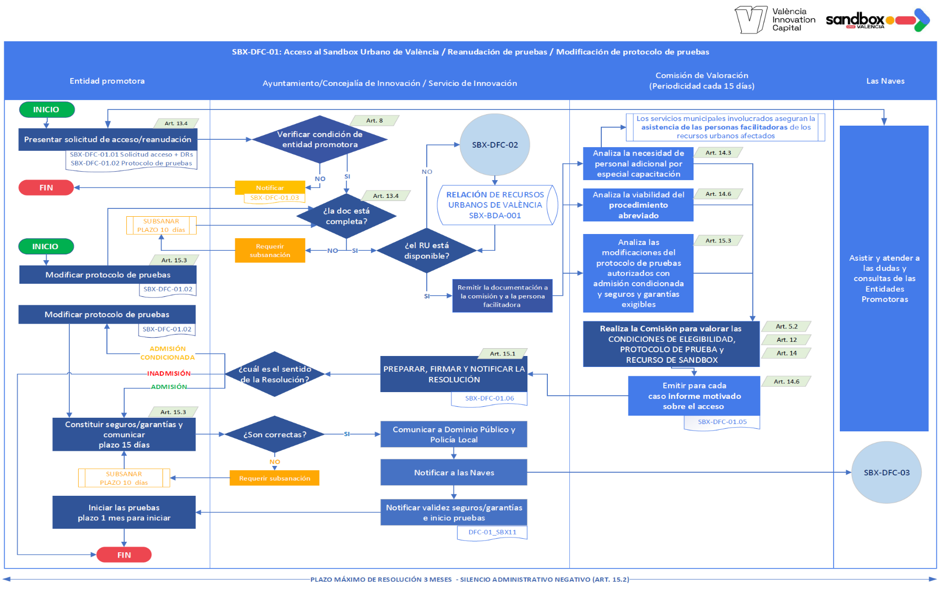

Slide 52
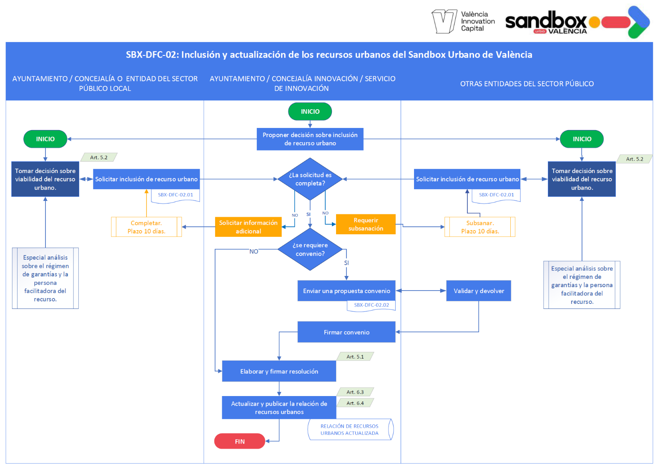

Slide 53
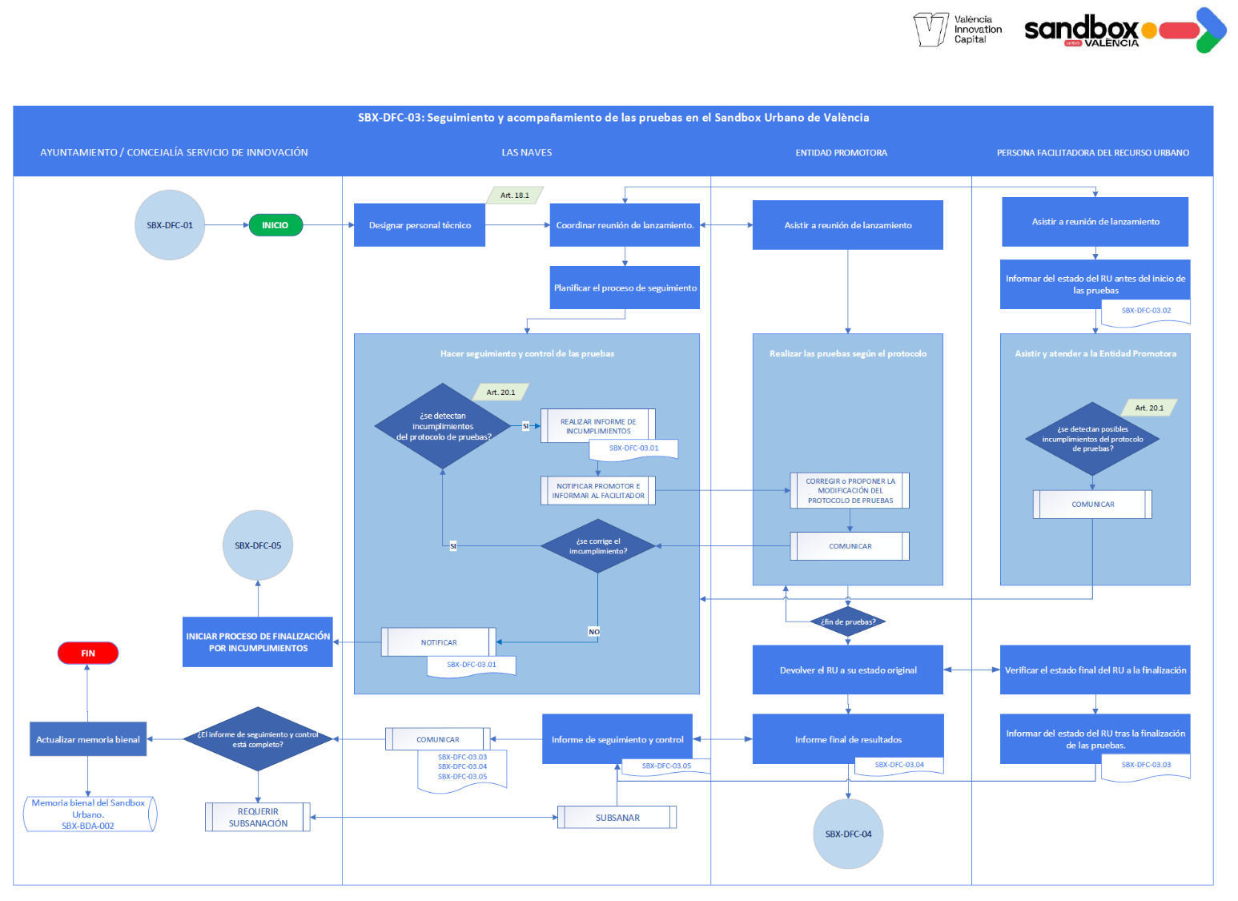

Slide 54
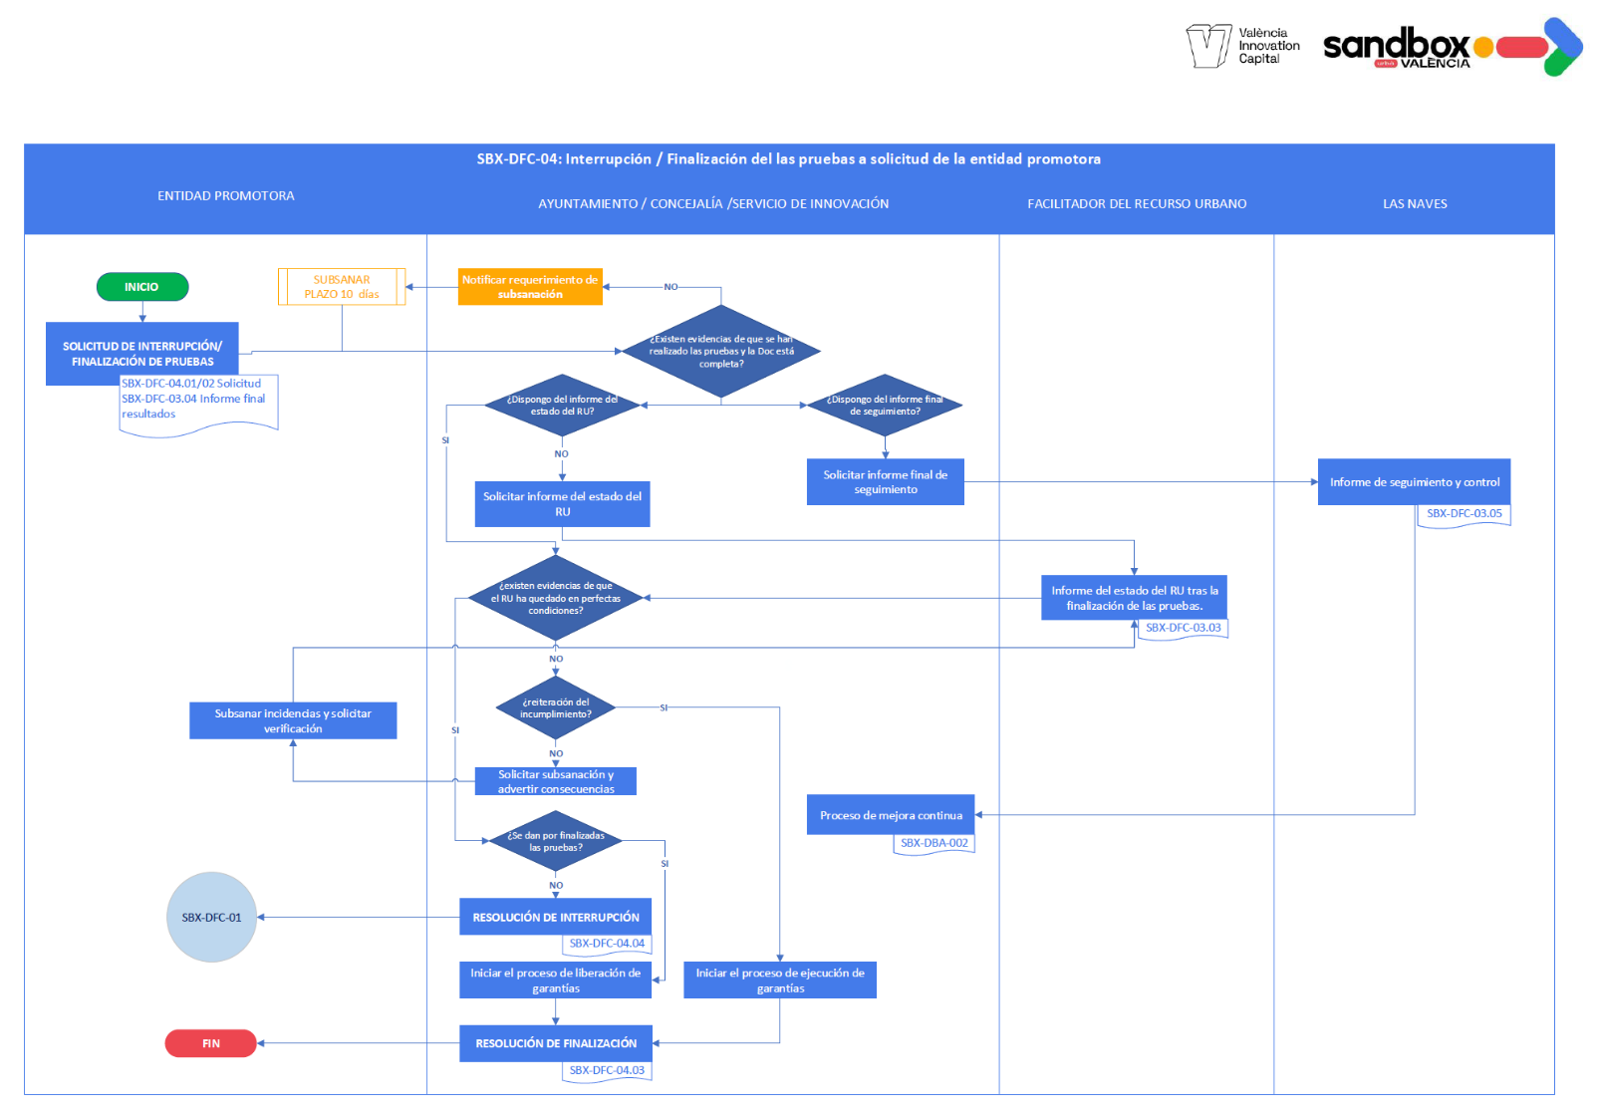

Slide 55

FotograFía: ©VisitValencia

Slide 56



Lecciones aprendidas
La innovación empieza desde dentro, impulsando nuevas metodologías y formas de gestión en la administración.
El primer año confirma el gran interés del ecosistema en acercar la innovación a la ciudad.
La innovación es la clave que distingue al Sandbox de un Showroom.

Slide 57



Lecciones aprendidas
Acompañamiento técnico continuado, clave para facilitar el alineamiento de los proyectos con los objetivos del Sandbox.
Claridad y previsibilidad, elemento esencial para atraer mejores proyectos y reforzar la eficiencia del Sandbox.
El valor del Sandbox se multiplica cuando los aprendizajes se comparten con el ecosistema y la ciudad.

Slide 58



Aprendizaje normativo
La experimentación en condiciones reales permite mejorar la normativa para acompañar la innovación con seguridad jurídica
Primeras propuestas de mejora regulatoria:
ELEMENTOS GRÁFICOS EN VEHÍCULOS MUNICIPALES
VEHÍCULOS AUTÓNOMOS EN LA VÍA PÚBLICÁ
Cada piloto aporta evidencia para construir un marco normativo más claro, ágil y adaptado a la innovación

Slide 59

Aprendizaje normativo
Cada piloto aporta evidencia para construir un marco normativo más claro, ágil y adaptado a la innovación

Slide 60






Alianzas estratégicas

Slide 61


sandboxurbano@valencia.es

Slide 62
No nos atrevemos a muchas cosas porque son difíciles,
pero son difíciles porque no nos atrevemos a hacerlas (Séneca, Carta 104 a Lucilio)

Slide 63




Fase I : Desarrollo de Innovación - FID (31/12/2028)
IDEACIÓN
DISEÑO Y DESARROLLO
IMPLANTACIÓN
TEST
FASE 0 .1
Definición técnica y funcional de necesidades
FASE 0.2
Realización de CPMs (opcional)
FASE 1
Diseño de solución y estudio de viabilidad
FASE 2
Desarrollo de la solución y materialización de un prototipo
FASE 3
Implantación de un prototipo en un entorno relevante
Evaluación final de la innovación desarrollada
Validación técnica
Validación funcional
Validación política
Contraste tecnológico
Validación tecnológica
Validación económica
Validación usuari@s
Validación política
Validación usuari@s
Revisión y selección
Revisión y selección
¿Qué tratamos de conseguir?
¿Qué valor vamos a crear para ciudadanía y ciudad?
¿Cómo vamos a comunicar el valor del proyecto?
¿Cómo imaginamos esas soluciones innovadoras?
¿Cómo vamos a seleccionarlas?
¿Qué equipo capacidades y herramientas son clave?
Llamada de Innovación
1
2
3
1
4
2
1
5
Propuestas
6
3
Fase II : Transferencia de Innovación
Compromiso de despliegue (2029-2032)
7
2
4
PRODUCTO 1
8
5
9
Proceso innovador: Generación de capacidades en Ayuntamiento de Valencia
Banco de aprendizaje y conocimiento innovador de Valencia
Oficina técnica de apoyo a la CPI (Acuerdo Marco de Servicios en CPI)

